Slide 1


PHP程序设计基础教程 第12章
PHP与MYSQL数据库
电子工业出版社
主编：林世鑫

Slide 2
1、用户界面
2、基本操作
12.1
phpMyAdmin
3、触发器
目录
CONTENTE
4、导入与导出
1、连接MYSQL服务器
12.2
PHP操作MYSQL的基本步骤
2、选择数据库
1
3、执行SQL语句

Slide 3
1、mysql_num_rows
2、mysql_fetch_array
12.3
MYSQL操作常用函数
3、mysql_fetch_object
目录
CONTENTE
4、mysql_fetch_row
1、MYSQL的分页查询
2
数据的分页处理
2、URL参数与页码传递
12.4
3、数据分页显示的实现

Slide 4





导语
PHP与MYSQL数据库
Phpstudy为用户提供了一个可视化的MYSQL管理工具，即phpMyAdmin。利用这个工具可以方便用户对MYSQL进行管理操作。
WEB系统中，相当大比例的工作，是利用PHP，结合web的用户操作界面，对数据库的数据进行操作。目前与PHP结合比较普遍的数据库是MYSQL。PHP为操作MYSQL数据库提供了一系列的相关函数，使用户能够方便地进行数据库操作。

Slide 5

PHP程序设计基础教程
phpMyAdmin
12.1

Slide 6

12.1、phpMyAdmin
PHP与MYSQL数据库
phpMyAdmin 是一个用PHP语言编写的WEB模式的MYSQL管理工具，它使用户可对MYSQL数据库进行方便的图形化操作。

Slide 7
12.1、phpMyAdmin
1
12.1.1
phpMyAdmin用户界面

Slide 8
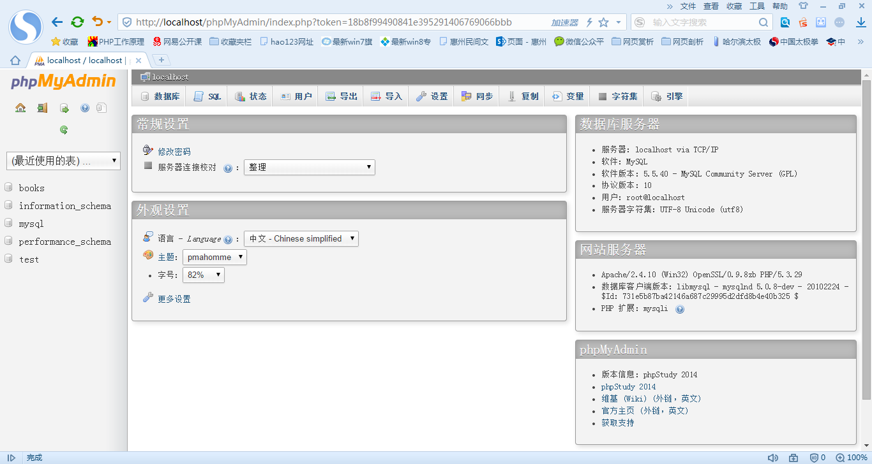
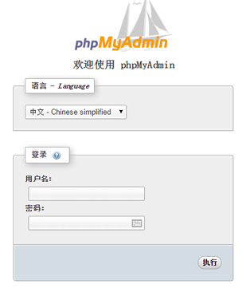
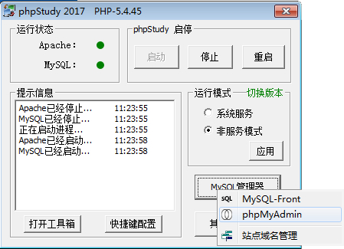
12.1.1、phpMyAdmin用户界面
PHP与MYSQL数据库
root
root

Slide 9
12.1、phpMyAdmin
2
12.1.2
phpMyAdmin基本操作

Slide 10
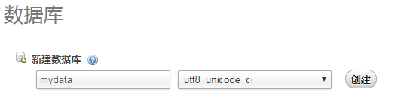
12.1.2、phpMyAdmin基本操作
PHP与MYSQL数据库
创建数据库

Slide 11
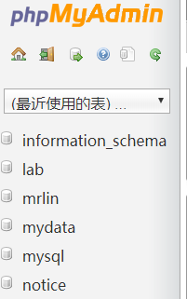
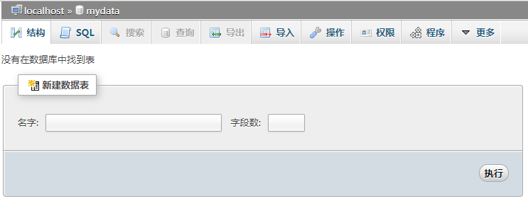
12.1.2、phpMyAdmin基本操作
PHP与MYSQL数据库
创建数据表
s_info
6

Slide 12
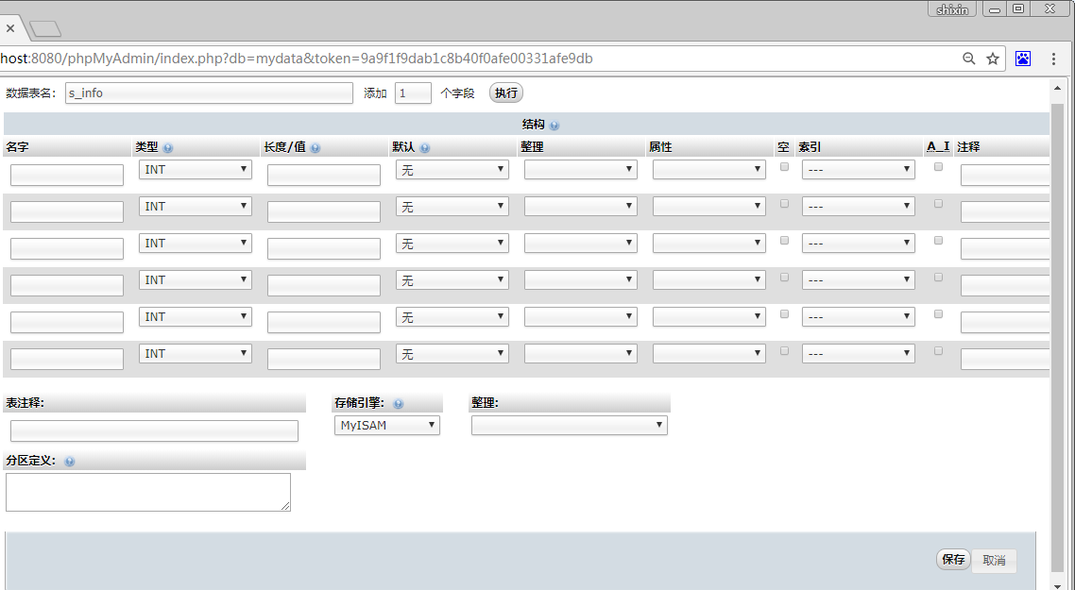
12.1.2、phpMyAdmin基本操作
PHP与MYSQL数据库

Slide 13
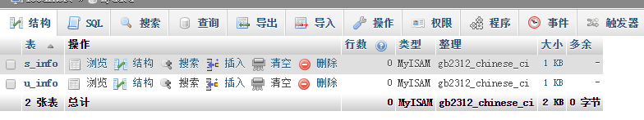
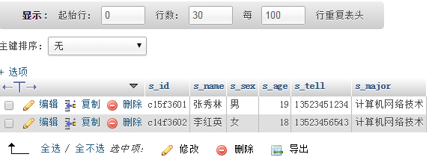
12.1.2、phpMyAdmin基本操作
PHP与MYSQL数据库
浏览数据

Slide 14
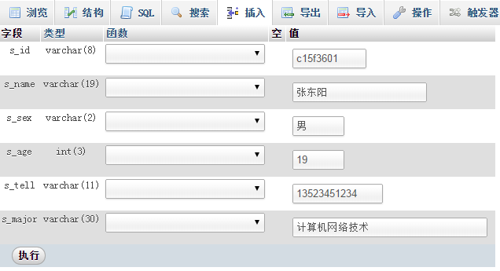
12.1.2、phpMyAdmin基本操作
PHP与MYSQL数据库
更新数据

Slide 15
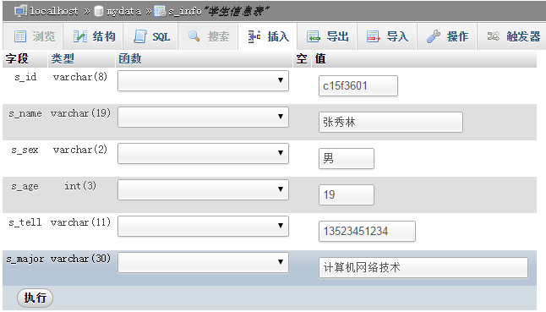
12.1.2、phpMyAdmin基本操作
PHP与MYSQL数据库
插入数据

Slide 16
12.1.2、phpMyAdmin基本操作
PHP与MYSQL数据库
删除记录

Slide 17
12.1、phpMyAdmin
3
12.1.3
触发器

Slide 18

12.1.3、触发器
PHP与MYSQL数据库
触发器是数据库中一个非常重要的工具。它是数据库为程序员和数据分析员提供的保证数据完整性的一种方法。触发器实质是一系列SQL语句的集合，但这些语句的执行不是由程序调用，也不是手工启动，而是由数据库的事件来触发。

Slide 19
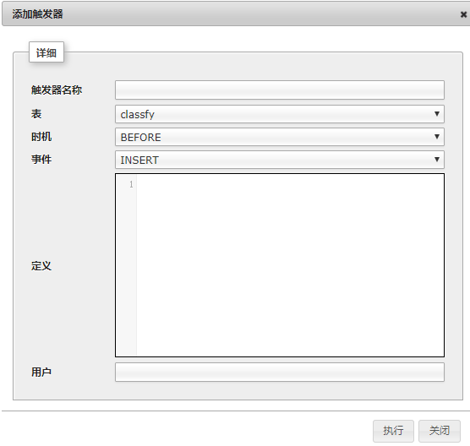
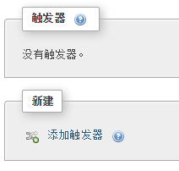
12.1.3、触发器
PHP与MYSQL数据库

Slide 20
12.1、phpMyAdmin
4
12.1.4
数据库的导入与导出

Slide 21
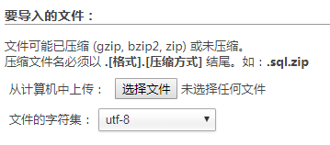

12.1.4、数据库的导入与导出
PHP与MYSQL数据库
导入数据库

Slide 22
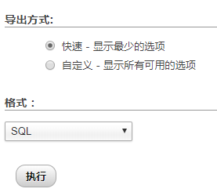
12.1.4、数据库的导入与导出
PHP与MYSQL数据库
导出数据库

Slide 23

8.1.1、类的定义与初始化
面向对象程序设计
下面是一个典型的类定义格式：
class Class_Name
{
private varname; //私有成员属性
protected varname; //保护成员属性
public varname; //公有成员属性
function _ _construct(arg1,arg2……) //构造函数
{ …… }
private function Fun_name () //私有成员方法
{ …… }
protected function Fun_name () //保护成员方法
{ …… }
public function Fun_name () //公有成员方法
{ …… }
function _ _destruct() //析构函数
{ …… }
}

Slide 24
PHP程序设计基础教程
12.2
PHP操作MYSQL的基本步骤

Slide 25





12.2、PHP操作MYSQL的基本步骤
PHP与MYSQL数据库
连接MYSQL服务器
选择数据库
执行SQL语句
释放数据集
断开数据库服务器连接

Slide 26
12.2、PHP操作MYSQL的基本步骤
1
12.2.1
连接MYSQL服务器

Slide 27
12.2.1、连接MYSQL服务器
PHP与MYSQL数据库
mysql_connect()函数用于建立PHP程序与MYSQL服务器之间的连接，这是web页面与数据库之间进行数据交互的基础。其语法格式如下：
Mysql_connect(‘MYSQL_server’,’u_name’,’password’);
“mysql_server”指明所要连接的MYSQL服务器，它的值可以是该服务器的主机名，也可以是IP地址，本地测试服务器使用“localhost”或“127.0.0.1”；
“u_name”是指登录MYSQL数据库服务器的用户名;
“password”是指数据库服务器的用户密码。两者都是必填参数。
如果连接成功，函数返回一个连接号，相当于程序所在的WEB页面与MYSQL数据库之间形成了一条数据通道，若连接失败，则返回false以及错误提示。

Slide 28
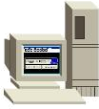

12.2.1、连接MYSQL服务器
PHP与MYSQL数据库
例1：
$dbs="localhost";
$db_user="root";
$db_pw="root";
$conn=mysql_connect($dbs,$db_user,$db_pw);
例2：
$dbs=“22.10.54.33";
$db_user="root";
$db_pw="root";
$conn=mysql_connect($dbs,$db_user,$db_pw);
localhost
localhost
22.10.54.33

Slide 29
12.2、PHP操作MYSQL的基本步骤
2
12.2.2
选择数据库

Slide 30
12.2.2、选择数据库
PHP与MYSQL数据库
mysql_select_db()函数用于选择所要操作的数据库，其语法格式如下：
mysql_select_db($db_name,$connect_id)
其中，$db_name，用于指明所要操作的数据库名，必填参数；
$connect_id为必填参数，使用一个当前已经用mysql_connect打开的数据库连接号。
如果操作成功，函数返回true，否则返回false。

Slide 31
12.2.2、选择数据库
PHP与MYSQL数据库
例：
$dbs="localhost";
$duser="root";
$dpw="root";
$dname="guestbook"; $conn=mysql_connect($dbs,$dbu,$dbp);
if(!$conn)
die(“数据库服务器连接失败<br>”);
else
echo "数据库服务器连接成功<br>";
//打开数据库
$db_selected=mysql_select_db($dname);
localhost
mydata
guestbook
Book_shop
Car_shop

Slide 32
12.2、PHP操作MYSQL的基本步骤
3
12.2.3
执行SQL语句

Slide 33
12.2.3、执行SQL语句
PHP与MYSQL数据库
在PHP中对数据库中的数据进行各种操作，主要是通过mysql_query()函数，结合SQL语句实现。：
mysql_query(SQL_str，$connect_id);
mysql_query()函数是执行SQL语句的专用函数，所有的SQL语句都通过该函数执行。SQL_str参数指明要执行的SQL语句，$connect_id指用mysql_connect()打开的数据库服务器连接号。
该函数的运行结果，与其所执行的SQL语句相关：
执行select语句，成功以后，返回SQL语句执行结果的数据集合（也称结果集或记录集），执行失败，返回false；
执行insert、update、delete等语句，成功以后，返回true，否则返回false。

Slide 34



12.2.3、执行SQL语句
PHP与MYSQL数据库
例：
$dbs="localhost";
$duser="root";
$dpw="root";
$dname="guestbook"; $conn=mysql_connect($dbs,$dbu,$dbp);
$db_selected=mysql_select_db($dname);
$sqls=“select * from s_info”;
$rs=mysql_query($sqls,$conn);
/* 数据集输出语句*/
mysql_close($conn);
guestbook
s_info
c_info

Slide 35
PHP程序设计基础教程
MYSQL操作常用函数
12.3

Slide 36


12.3、MYSQL操作常用函数
PHP与MYSQL数据库
在PHP操作MYSQL数据库的过程中，有几个函数，也常用到。分别是：
mysql_num_rows()
mysql_fetch_array()
mysql_fetch_object()
mysql_fetch_row()
以上函数都主要用于对记录集中的数据进行一些必要的转换与处理。

Slide 37
12.3、MYSQL操作常用函数
1
12.3.1
mysql_num_rows()

Slide 38
12.3.1、mysql_num_rows()
PHP与MYSQL数据库
mysql_num_rows()函数用于统计select语句执行后产生的记录集中的记录数。
$dbs="localhost";
$dbu="root";
$dbp="root";
$db="guestbook";
$conn=mysql_connect($dbs,$dbu,$dbp); $db=mysql_select_db($db);
$sqls="select * from s_info"; $rs=mysql_query($sqls,$conn);
$r_count=mysql_num_rows($rs);
s_info
$r_count
2

Slide 39
12.3、MYSQL操作常用函数
2
12.3.2
mysql_fetch_array()

Slide 40
12.3.2、mysql_fetch_array()
PHP与MYSQL数据库
mysql_fetch_array()函数用于将查询结果集中的一行记录，转为数组。其语法格式如下：
mysql_fetch_array($record_set [,$array_type])
$record_set是必填参数，用于指明所要转换的结果集；
$array_type是可选参数，用于指明转换出来的数组类型是关联数组还是索引数组。其值如下：
MYSQL_ASSOC：关联数组，以字段名为数组元素的键名，记录值为元素值；
MYSQL_NUM ：索外数组，按字段的顺序，分别以“0,１,２……”为键名；
MYSQL_BOTH：默认值，同时产生关联和数字数组。

Slide 41
12.3.2、mysql_fetch_array()
PHP与MYSQL数据库
s_info
$sqls="select * from s_info";
$res=mysql_query($sqls,$conn);
$r_count=mysql_num_rows($res);
if($r_count!=0){
for($i=0;$i<$r_count;$i++) {
$res_list=mysql_fetch_array($res);
} }
$i<2?
mysql_fetch_array()
$res_list
s_id
0
s_name
1
s_sex
2
s_age
3
c15f3601
c15f3601
张秀林
张秀林
男
男
19
19
c15f3602
c15f3602
李红英
李红英
女
女
18
18

Slide 42
12.3、MYSQL操作常用函数
3
12.3.3
mysql_fetch_object()

Slide 43
12.3.3、mysql_fetch_object()
PHP与MYSQL数据库
mysql_fetch_object()函数的作用与mysql_fetch_array()函数相似，用于转换查询结果集中的一行记录。不同的是，mysql_fetch_array()将记录转换为数组，而该函数将记录转化为一个对象，并且转化后的对象，只能通过字段名来访问记录中的值。
其语法格式如下：
$object_name=mysql_fetch_object($record_set); //获取记录集并转换
$object_name->field_name; //访问转换后的字段值

Slide 44
12.3、MYSQL操作常用函数
4
12.3.4
mysql_fetch_row()

Slide 45
12.3.4、mysql_fetch_row()
PHP与MYSQL数据库
mysql_fetch_row()函数的用法与mysql_fetch_array()函数的用法非常接近，也是获取记录集中的一行记录，并将其转换为数组，只不过它不能用字段名来访问每个数组元素，只能使用索引号来访问每个元素的值。具体用法可以参考mysql_fetch_array()函数。

Slide 46
PHP程序设计基础教程
12.4
数据的分页处理

Slide 47
12.4、数据的分页处理
PHP与MYSQL数据库
在WEB程序中，如果对MYSQL数据库进行查询操作，返回的记录集中记录较多，在一个页面中一次性显示时，不仅导致网页的打开速度很慢，而且不便于用户对数据的浏览。这种情况下，通常将结果集分页显示。
PHP没有提供直接的分页功能函数，但MYSQL中支持limit分页查询，利用这个特点，可以实现数据的分页显示。

Slide 48
12.4、数据的分页处理
1
12.4.1
MYSQL的分页查询

Slide 49
12.4.1、MYSQL的分页查询
PHP与MYSQL数据库
在MYSQL中，select查询语句对记录进行查询操作时，可以限制每次提取的最大记录数，同时指定提取的起始点。其语法格式如下：
select * from table_name limit start_flag , rows_num
该语句中，limit后面的两个参数start_flag与rows_num，分别表示查询的开始行与最多提取的记录行数。
这是对记录集进行分页一个非常重要的基础。假设查询的结果一共有30条，每次只查询提取10条的话，就相当于分成3页来提取显示了。其相应的语句如下：
Select * from words limit 0,10；
Select * from words limit 10,10；
Select * from words limit 20,10；

Slide 50
12.4.1、MYSQL的分页查询
PHP与MYSQL数据库
 | field1 | field2 | Field3 | field4
0
1
2
3
4
5
6
7
8
9
10
12
13
Select * from words limit 0,5；
Select * from words limit 5,7；

Slide 51
12.4、数据的分页处理
2
12.4.2
URL参数与页码传递

Slide 52
12.4.2、URL参数与页码传递
PHP与MYSQL数据库
在记录数据分页显示的程序中，关于记录集一共有多少页的计算问题：
假设一共有20条记录，每页只显示6条记录，那么，一共就有20/6=3.33333页，即需要用４页来显示。可见，页数的计算公式是：向上取整（总记录数/每页记录数）。
在PHP中，利用ceil()函数，实现向上取整，返回一个不小于某小数的最小整数。
例如ceil(3.333)=4; ceil(3.0)=3； ceil(3.7)=4。
SQL语句中，当前页所查询的计算公式：select * from t_name limit (p-1)*n，rows
其中，p为当前页码，rows为每页显示的记录数

Slide 53
12.4.2、URL参数与页码传递
PHP与MYSQL数据库
在记录数据分页显示的程序中，用户通过点击不同的页码，指向相应的页面进行记录浏览。
因此，通常将用户所点击的页码值，通过URL参数，传递给相应的页面，然后通过PHP程序指定给select语句中的limit参数。
www.xxx.com/web/info.php?p=2
p=$_GET[‘p’]=2
select * from words limit (p-1)*5,6；

Slide 54
感谢聆听，祝君进步！

